Slide 1
Neskoršie roky Abraháma
Kniha Genezis
Genezis 18-22

Slide 2
Dané prisľúbenie: Abram je povolaný opustiť jeho rodinu. Prísľub plodnosti (12:1-3)
Abrahám tiahne do Egypta, “Ona je moja sestra” (12.10-20)
Lot a Abram: Vyjednávanie (13). Abram zachraňuje Lota a ľud Sodomy (14)
Abram pripravuje obetné dary pre zmluvnú ceremóniu: Boh prisľubuje potomstvo a krajinu (15)
Agar a Izmael (16)
Zmluva s Abramom, zmena mena, podmienky zmluvy (17:1-22)
Abrahámova a Izmaelova obriezka (17:23-27).
Abrahámovo pohostinstvo: Boh prisľubuje, že Sáre sa narodí Izák (18:1-15).
Boh a Abrahám: Vyjednávanie(18:16-33). Anjeli zachránia Lota a zničenie Sodomy (19)
Abrahám a Abimelech, krátky pobyt v Gerare “Ona je moja sestra” (20)
Naplnenie prisľúbení: Izákovo narodenie; Agar & Izmael sú odvrhnutí; Izák je obetovaný na oltári (21-22)

Slide 3
Genezis 18,1
A znova sa mu zjavil Pán pri terebintoch Mamreho,
keď za najväčšej horúčavy dňa sedel pri vchode do stanu

Slide 4
Abrahámovi traja návštevníci
Gn 18:1-8
18:9-15
18:16-22
18:23-33
Abrahámov príhovor
Abrahámova pohostinnosť voči cudzincom
Božie proroctvo
Božie proroctvo
Abrahám sa modlí za Lota
Požehnanie Abraháma a Sáry
Súd nad Sodomou a Lotom.
Plodnosť prichádza skrze zázrak
Hriech prináša skorý rozsudok.

Slide 5
Genezis 18,2-3
Keď zdvihol oči, videl neďaleko
seba stáť troch mužov. Len čo ich zbadal, utekal im od vchodu svojho stanu v ústrety, poklonil
sa až k zemi a povedal: „Pane, ak nachádzam milosť v tvojich očiach, neobíď svojho
služobníka

Slide 6
Genezis 18,4-5
... donesie sa trochu vody, umyte si nohy a odpočiňte si pod stromom!
Prinesiem kúsok chleba a posilníte sa. Potom pôjdete ďalej. Veď prečože by ste mali prejsť popri svojom služobníkovi?!“
Oni odpovedali: „Urob, ako vravíš!“

Slide 7
Genezis 18,6-8
Abrahám sa poponáhľal do Sáriinho
(oddelenia) stanu a povedal: „Zober rýchlo tri miery jemnej múky, zamies a napečpodplamenníkov!“ Potom Abrahám bežal k stádu vybral pekné mladé teľa, dal ho sluhovi a on sa poponáhľal pripraviť ho. Potom priniesol maslo, sladké mlieko i teľa, ktoré dal pripraviť, a predložil im to. Sám však ostal stáť opodiaľ pod stromom, kým oni jedli.

Slide 8
Genezis 18,9-10
Tu sa ho opýtali: „Kde je tvoja žena Sára? On odpovedal: „Tu v stane.“ Vtedy mu on povedal: „O rok v tomto čase sa vrátim a tvoja žena Sára bude mať už syna. Sára načúvala pri vchode do stanu, ktorý bol za jej chrbtom.

Slide 9
Genezis 18,11-12
Abrahám a Sára boli starí, pokročilí vekom; Sáre sa už nestávalo čo sa stáva ženám.
Preto sa Sára sama v sebe zasmiala; mysliac si: „Teraz, keď som stará, budem mať rozkoš? A môj pán je tiež už starec!“

Slide 10
Genezis 18,13-14
Tu Pán povedal Abrahámovi:
„Prečo sa Sára smeje a myslí si pri tom: „Mohla by som naozaj ešte porodiť, takáto starena?“
Je azda Pánovi nejaká vec nemožná.
O rok v tomto čase sa vrátim k tebe a Sára bude mať syna!“

Slide 11
Genezis 18,15
Sára zapierala: „Ja som sa nesmiala!“
Bála sa totiž.
On však povedal: „Nie. Smiala si sa.“

Slide 12
Genezis 14
Genezis 18
Chodorlahome ovládol mesto Sodoma.
Boh prichádza súdiť Sodomu.
Jeden utiekol, prišiel a povedal Abramovi o Lotovom zajatí.
Boh prichádza k Abrahámovi a hovorí, že prichádza súdiť Sodomu.
Abram zachráni Lota silou
Abraham chce zachrániť Lota skrze modlitbu.
Lot zachránený silou zbraní.
Lot zachránený silou božského zásahu.

Slide 13
Genezis 18,16
Mužovia sa potom odtiaľ pobrali a zamierili k Sodome. Abrahám išiel s nimi, aby ich odprevadil.

Slide 14
Genezis 18,17-18
A Pán prehovoril: „Mám pred Abrahámom tajiť, čo chcem urobiť?! Veď z Abraháma sa má stať veľký a mocný národ a v ňom majú byť požehnané všetky národy zeme.

Slide 15
Genezis 18,19
Nuž oznámim mu to, lebo on prikáže svojim synom a svojmu domu po sebe zachovávať Pánovu cestu, konať podľa spravodlivosti a práva,
aby tak Pán splnil Abrahámovi všetko, čo mu prisľúbil.“

Slide 16
Genezis 18,20-21
Preto Pán povedal: „Žaloba na
Sodomu a Gomoru je veľká a ich hriech je veľmi ťažký. Zostúpim, aby som sa presvedčil, či naozaj tak robia, aká je obžaloba, čo došla ku mne, a či nie. Chcem to vedieť.“

Slide 17
Genezis 18,22
Mužovia sa potom odtiaľ obrátili a išli do Sodomy, kým
Abrahám ostal ešte stáť pred Pánom.

Slide 18
Lekcia modlitby príhovoru
Modlitba mení veci.
Pán má záujem o ľudí.
Verní ľudia sú nástrojmi prinášania požehnania tým, s ktorými žijú.

Slide 19
Genezis 18,23
Tu Abrahám pristúpil bližšie a povedal: „Zahubíš azda
spravodlivého spolu s bezbožným?

Slide 20
Genezis 18,24-25
Možno, že je v meste päťdesiat spravodlivých. Vari ich zahubíš, alebo radšej odpustíš mestu kvôli päťdesiatim spravodlivým, čo sú v ňom? Nech je ďaleko od teba, že by si takto robil, usmrcoval spravodlivého s bezbožným! Takto by sa rovnako vodilo spravodlivému i bezbožnému. To nech je ďaleko od teba! Ty, ktorý súdiš celú zem, nebudeš takto súdiť!“

Slide 21
Genezis 18,26
Pán mu povedal: „Ak v meste Sodome nájdem päťdesiat
spravodlivých, kvôli nim odpustím celému mestu.”

Slide 22
Genezis 18,27-28
Abrahám však začal znova a povedal:
„Hľa opovážil som sa rozprávať s Pánom hoci som len prach a popol. Možno, že do
päťdesiat budú chýbať piati spravodliví. Zničil by si kvôli piatim celé mesto?“
On odpovedal:
„Nezničím, ak ich tam nájdem štyridsaťpäť.“

Slide 23
Genezis 18,29-30
A on mu ďalej hovoril: „A čo, keď sa ich tam nájde len štyridsať?“
On odpovedal: „Neurobím to kvôli štyridsiatim.“
Potom povedal: „Ach, nehnevaj sa, Pane, keď ešte hovorím. A ak sa ich tam nájde len tridsať?“
Odpovedal:
„Neurobím to, ak ich tam nájdem tridsať.“

Slide 24
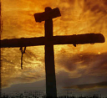
Genezis 18,31-32
A zasa povedal: „Hla, začal som hovoriť svojmu Pánovi: Čo bude, ak sa ich tam nájde len dvadsať?“ A on odvetil: Nezahubím (ich) kvôli dvadsiatim.“
A ešte povedal: „Ach, nehnevaj sa, Pane, že ešte raz vravím. Ak sa ich tam nájde len desať?“ On odpovedal: „Nezahubím kvôli desiatim.“

Slide 25
Genezis 18,33
Keď Pán dokončil rozhovor s Abrahámom, odišiel a Abrahám sa vrátil na svoje miesto.

Slide 26
Genezis 18
Genezis 19
Dvaja anjeli a Pán stretávajú Abraháma ako sedí vo dverách jeho stanu.
Dvaja anjeli stretávajú Lota ako sedí v bráne mesta Sodoma.
Rozprávanie začína v horúčave popoludnia.
Rozprávanie vrcholí udalosťou ešte v ten istý večer.
Abrahám uteká im v ústrety a skláňa sa pred nimi.
Lot vstáva pri stretnutí s nimi a ukláňa sa pred nimi.

Slide 27
Genezis 18
Genezis 19
Abrahám ich pozýva, aby sa u neho najedli a oddýchli si na ich cestách.
Lot ich pozýva najesť sa a prenocovať u neho.
Okamžte prijímajú Abrahámovo pozvanie.
Spočiatku odmietajú pozvanie Lota,ale keď nalieha, zdráhavo prijímajú.
Abrahám sa prihovára za Lota.
Lot sa prihovára za anjelov.

Slide 28
Genezis 18
Genezis 19
Abrahámovi hovoria o hroziacom súde nad Sodomou a Gomorou.
Lot hovoria o hroziacom zničení Sodomy and Gomory.
Abrahámova žena vyjadruje neveru v Božie prisľúbenie, že počne a porodí syna.
Lotova žena vyjadruje neveru v Božie varovanie, aby sa neobracali pohľadom späť na zanikajúce mesto Sodomu.
Vrcholí narodením syna
Vrcholí zánikom mesta.

Slide 29
Genezis 18
Genezis 19
Abrahám uveril v prisľúbenia Božie
Lot sa stal ustráchaný poplatne svojej nevere.
Boha dal Abrahámovi syna cez jeho ženu Sáru.
Lotovi sa narodili dvaja synovia skrze incest s jeho vlastnými dcérami.
Abrahámovi potomkovia boli požehnaní.
Lotovi potomci boli prekliate.
Zobrazuje jednotlivca v zmluvnom vzťahu s Bohom.
Zobrazuje jednotlivca približujúc život nezávislý na Bohu.

Slide 30
2 Pt 2,8: Kým tento spravodlivý býval medzi nimi, trápilo jeho spravodlivú dušu, že musel deň čo deň počuť a vidieť ich nemravné skutky.

Slide 31
Genezis 19,1
Keď dvaja anjeli došli do Sodomy, Lot sedel v bráne Sodomy. Keď ich Lot uvidel, vstal a šiel im oproti. Poklonil sa tvárou k zemi.

Slide 32
Genezis 19,2
...a povedal: „Prosím vás, páni moji, zabočte do domu svojho služobníka a prenocujte tam. Umyjete si nohy a včasráno vstanete a budete pokračovať vo svojej ceste.“Oni však
odpovedali: „Nie! Prenocujeme vonku.“

Slide 33
Genezis 19,3
Ale on na nich nástojil, aby zostali u neho. I vošli do domu. Pripravil im pohostenie, dal napiecť nekvaseného chleba a najedli sa.

Slide 34
Genezis 19,4-5
Ale skôr, ako si ľahli, mužovia mesta, mužovia Sodomy od chlapca až po starca, celé mesto do posledného chlapa obkolesili dom, vyvolali Lota a povedali mu: „Kde sú mužovia, čo prišli dnes večer k tebe? Priveď ich k nám, aby sme s nimi obcovali!“

Slide 35
Genezis 19,6-8
Tu Lot vyšiel k nim predo dvere, zavrel dvere za sebou a povedal im: „Bratia moji, nože nerobte hriech! Mám dve dcéry, ktoré ešte nepoznali muža. Vyvediem vám ich, robte s nimi, čo sa vám páči. Týmto mužom však nerobte nič také, veď oni sa uchýlili do tieňa mojej strechy!“

Slide 36
Genezis 19,9
Oni však volali: „Prac sa preč!“ A dodali: „Prišiel sem ako cudzinec a chcel by súdiť. Teraz ti vyvedieme horšie ako tým.“ Veľmi dorážali na Lota a pokúšali sa vylomiť dvere.

Slide 37
Genezis 19,10-11
Vtedy tí mužovia načiahli ruky, vtiahli Lota dnu a zamkli dvere. Mužov však, veľkých aj malých, čo boli pri vchode do domu, ranili slepotou, takže sa márne namáhali nájsť vchod.

Slide 38
Genezis 19,12-13
Potom mužovia povedali Lotovi: „Ak tu máš nejakého zaťa, syna alebo dcéru a ak niekto z mesta patrí k tebe, vyveď ich preč z tohoto mesta, lebo zničíme toto mesto, pretože je naň veľká žaloba pred Pánom. Pán nás poslal zničiť ho.

Slide 39
Genezis 19,14
Vtedy Lot vyšiel von a povedal svojim zaťom, ktorí si mali vziať jeho dcéry: „Vstaňte, poďte preč z tohoto miesta, lebo Pán mesto zničí!“ Jeho zaťovia si však mysleli, že robí žarty.

Slide 40
Genezis 19,15-16
Keď svitol deň, anjeli nútili Lota, aby sa ponáhľal. Hovorili: „Vstaň, vezmi svoju ženu a obe dcéry, ktoré tu máš, aby si nezahynul pre neprávosť mesta!“ A keď váhal, chytili ho obaja mužovia za ruku, aj jeho ženu a obe dcéry, lebo Pán ich chcel zachrániť, vyviedli ich von a nechali ich za mestom.

Slide 41
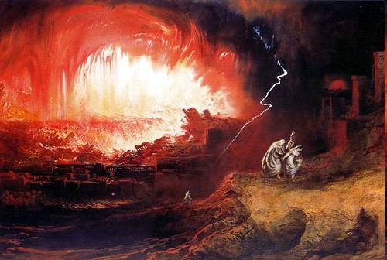
A Pán dal padať na Sodomu a Gomoru síru a oheň z neba od Pána a zničil tie mestá i celé
okolie Jordánu so všetkými obyvateľmi mesta a so všetkým poľným rastlinstvom. (Gn 19,24-25).

Slide 42
Genezis 19,27-28
Abrahám sa vybral zavčas rána na miesto, na ktorom predtým stál pred Pánom. Keď sa pozrel na Sodomu a Gomoru a na celú okolitú krajinu, videl vystupovať zo zeme dym ako dym z pece.

Slide 43
Lot
Moab
Ammon

Slide 44
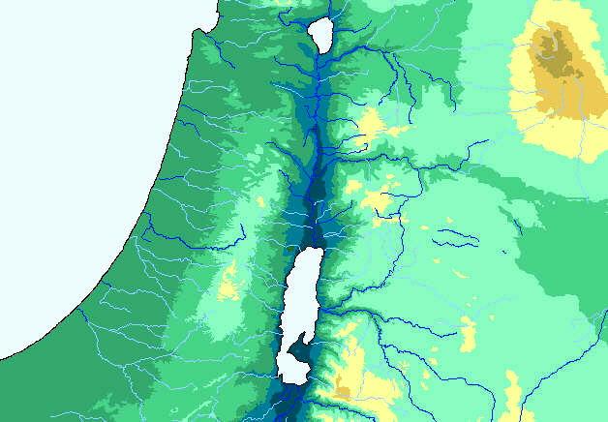
Amon
Moab

Slide 45
Abrahám odtiaľ odišiel na juh a zastavil sa medzi Kádešom a
Surom. Keď sa zdržoval v Gerare,(Gn 20,1).
• Gerar
Negeb

Slide 46
Abimelech
kráľ Geraru
unáša Sáru
Počuje Boha
Sára
Abrahám
“Ona je moja sestra…”

Slide 47
Dané prisľúbenie: Abram je povolaný opustiť jeho rodinu. Prísľub plodnosti (12,1-3)
Abrahám tiahne do Egypta, “Ona je moja sestra” (12,10-20)
Lot a Abram: Vyjednávanie (13). Abram zachraňuje Lota a ľud Sodomy (14)
Abram pripravuje obetné dary pre zmluvnú ceremóniu: Boh prisľubuje potomstvo a krajinu (15)
Agar a Izmael (16)
Zmluva s Abramom, zmena mena, podmienky zmluvy (17,1-22
Abrahámova a Izmaelova obriezka (17,23-27).
Abrahámovo pohostinstvo: Boh prisľubuje, že Sáre sa narodí Izák (18,1-15).
Boh a Abrahám: Vyjednávanie(18,16-33). Anjeli zachránia Lota a zničenie Sodomy (19)
Abrahám a Abimelech, krátky pobyt v Gerare “Ona je moja sestra” (20)
Naplnenie prisľúbení: Izákovo narodenie; Agar & Izmael sú odvrhnutí; Izák je obetovaný na oltári (21-22)

Slide 48
Genezis 21,1-3
Keď sa zdržoval v Gerare, hovoril Abrahám o svojej manželke Sáre: „Ona je moja sestra.“
A Abimelech, kráľ Gerary, ju dal uniesť. V noci však vo sne prišiel ku kráľovi Abimelechovi Boh a povedal mu: „Doista zomrieš pre ženu, ktorú si dal uniesť, lebo má muža.“

Slide 49
Genezis 21,6-7
Vtedy povedala Sára: „Radostný smiech mi spôsobil Boh. Každý, kto o tom počuje, bude sa mi smiať.“ A znova povedala:
„Kto by bol povedal Abrahámovi, že Sára bude ešte kojiť deti? A predsa som porodila v jeho vysokom veku.“

Slide 50
Abrahám
Sára
Agar
Izák
Izmael

Slide 51
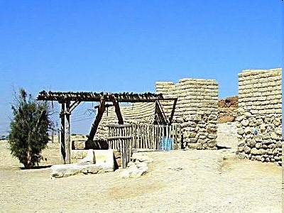
Abimelech
Abrahám
Kráľ Geraru
“Boh je s tebou”
“Prisahal priateľstvo
“Tvoji ľudia my ukradli studňu”
Bersabe

Slide 52
Genezis 22,1
Po týchto udalostiach Boh skúšal Abraháma a povedal mu:
„Abrahám!“ On odpovedal: „Tu som.“

Slide 53
Genezis 22,2
A on hovoril: „Vezmi svojho syna, svojho jediného syna Izáka, ktorého miluješ, a choď do krajiny „Morja“! Tam ho obetuj ako zápalnú obetu na
jednom z vrchov, ktorý ti ukážem.“
2 Krn 3,1: Šalamún začal stavať Pánov dom v Jeruzaleme na vrchu Zjavenia Pána, ktorý sa zjavil jeho otcovi Dávidovi na mieste...

Slide 54
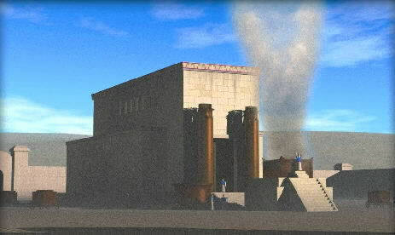

Slide 55
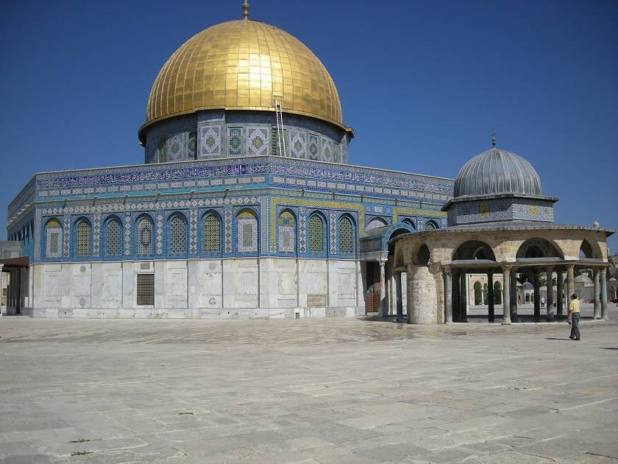
Dom skaly

Slide 56
Genezis 22,3
Abrahám vstal včasráno, osedlal osla, zobral so sebou dvoch svojich sluhov a svojho syna Izáka a narúbal dreva na zápalnú obetu. Potom sa vybral na miesto, ktoré mu označil Boh.

Slide 57
Genezis 22,4-5
Na tretí deň, keď Abrahám zdvihol oči, zďaleka uvidel to miesto. Tu Abrahám povedal svojim sluhom: „Vy ostaňte tu s oslom, ja a chlapec pôjdeme až tamto. Pomodlíme sa a vrátime sa k vám.“

Slide 58
Genezis 22,7-8
Tu povedal Izák svojmu otcovi Abrahámovi: „Otče!“ On mu odvetil: „Hľa, tu som, syn môj!“ A on mu povedal:
„Drevo a oheň na zápalnú obetu je tu, kde však je baránok na zápalnú obetu?“ Abrahám mu odvetil:
„Boh si už obstará baránka na zápalnú obetu, syn môj.“
A išli obaja spolu ďalej.

Slide 59
Izák Ježiš
Mal byť obetovaný ako obeta Bohu
Obetovaný ako obeta za hriechy sveta
Bol vzatý na horu Moria von zo starovekého mesta Jeruzalema
Vzatý na Golgotu von z mesta Jeruzalema
Niesol drevo na obetu hore na horu
Niesol jeho vlastný kríž na ukrižovanie hore na horu
Bol zviazaný a položený na oltár
Bol pribitý na kríž

Slide 60
Izák Ježiš
Tri dni cesty pre Abraháma a Izáka, aby prišli do krajiny Moria, miesta smrti
Tri dni po jeho ukrižovaní, Ježiš vstal z mŕtvych

Slide 61
Genezis 22,9-10
Keď došli na miesto, ktoré mu označil Boh, Abrahám tam postavil oltár, naukladal drevo, poviazal
svojho syna Izáka a položil ho na oltár na drevo.
Potom Abrahám siahol rukou a vzal nôž, aby zabil svojho syna.

Slide 62
Genezis 22,11-12
Vtedy naň zavolal Pánov anjel z neba: „Abrahám, Abrahám!“
On odpovedal: „Tu som.“ On mu povedal: „Nevystieraj ruku na chlapca a neubližuj mu! Teraz som totiž poznal, že sa bojíš Boha a neušetril si svojho jediného syna kvôli mne.“

Slide 63
Genezis 22,13-14
Tu zdvihol Abrahám oči a uzrel barana, ktorý bol rohami zachytený v kroví. Abrahám podišiel, barana vzal a obetoval ho ako zápalnú obetu namiesto svojho syna. 14 A Abrahám nazval toto miesto
„Pán vidí“ a tak sa ešte aj dnes hovorí: „Na vŕšku Pán uvidí“.
Yireh, z koreňa
slova Ra’ah, “vidieť.”

Slide 64
Izaiáš 53,11
Po útrapách sa jeho duša nahľadí dosýta. Môj spravodlivý služobník svojou vedomosťou ospravedlní mnohých a on ponesie ich hriechy.
Ra’ah, “vidieť.”

Slide 65
Hebrejom 12,1-2
Preto aj my, obklopení takým oblakom svedkov, zhoďme všetku príťaž a hriech, ktorý nás opantáva, a vytrvalo bežme v závode, ktorý máme pred sebou, s očami upretými na Ježiša, pôvodcu a zavŕšiteľa viery. On namiesto radosti, ktorá sa mu núkala, vzal na seba kríž, pohrdol potupou a sedí po pravici Božieho trónu.

Slide 66
